Slide 1
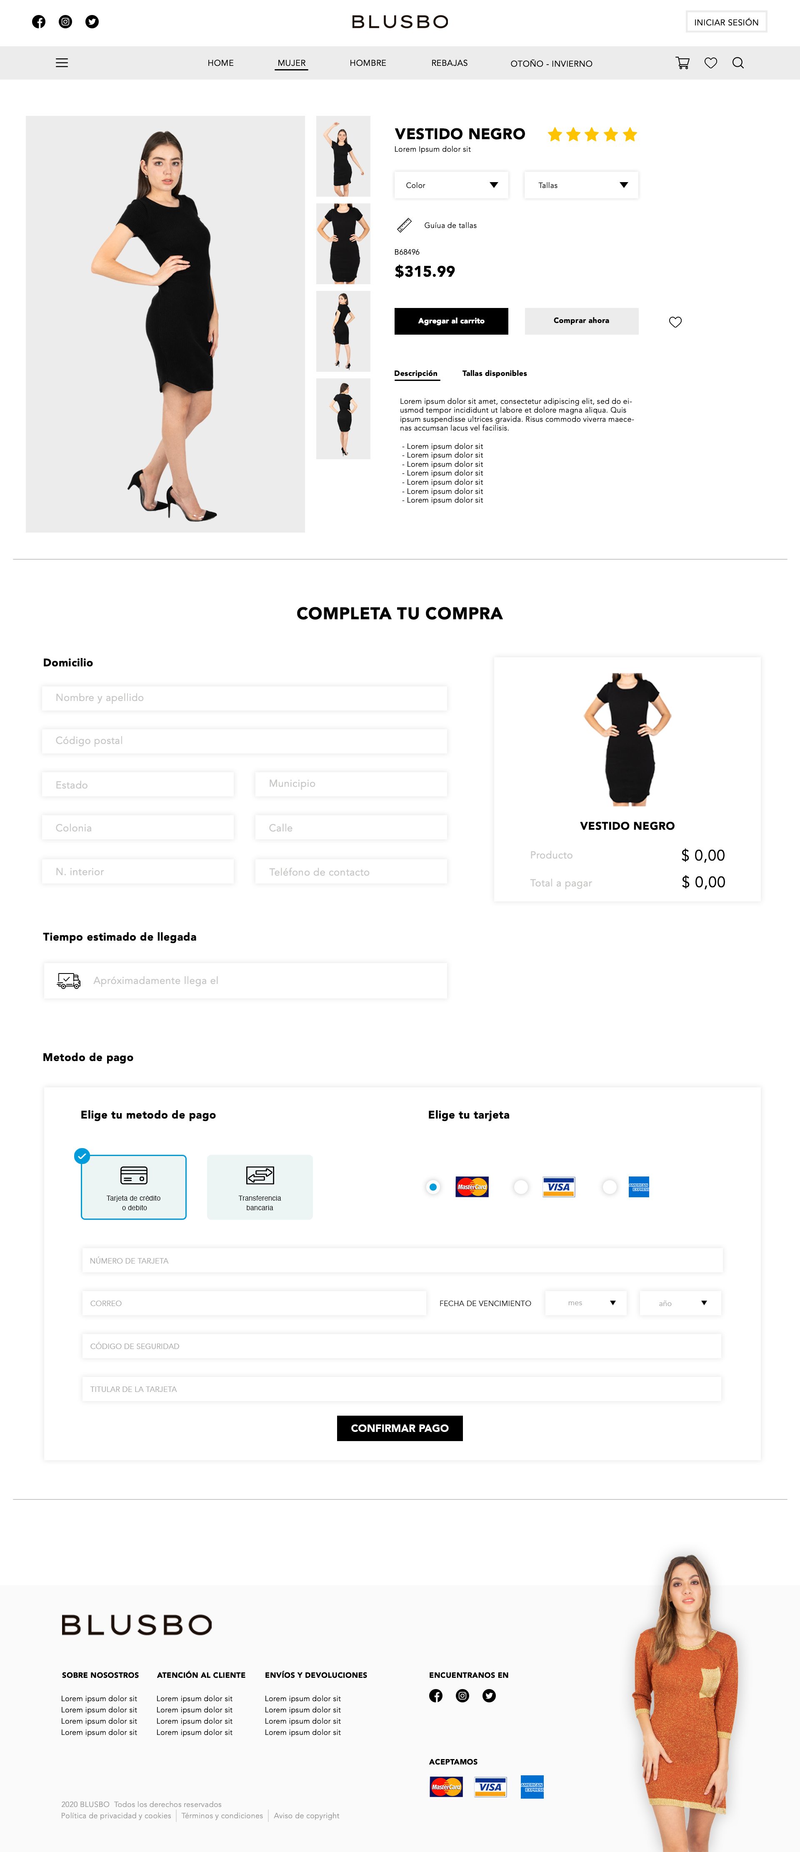
1
/detalle-producto/<id>
Preguntas:
2
/completa-compra
Notas:
Metodo de pago: 1-> tarjeta, 2-> transferencia bancaria
Elije tarjeta: “master”, “visa”, “amex”
Preguntas:
¿cómo se obtiene el tiempo estimado de llegada?
Los datos del metodo de pago ¿llegan hasta el back? ¿es un gateway de pagos?

